Slide 1
نَسَق v2
المرحلة الثانية — من نموذجٍ يعمل… إلى أداةٍ تُستخدَم
يختبر نفسه
يشارك الأسرة
يثبّت
يستورد
إعداد وتقديم: غيث صادق كيوان · GEN CODE TEAM · مدرسة السدرة الخاصة — كلباء
Notes:
في المرحلة الأولى عرضنا نَسَق: برنامج يولّد جدول المدرسة بلا تعارض. اليوم نعرض المرحلة الثانية، وسؤالها الوحيد: هل يعمل على مدرسةٍ حقيقية؟

Slide 2
السؤال الذي واجهنا بعد المرحلة الأولى
01 · لماذا مرحلة ثانية؟
«كيف نصدّق أرقامكم؟»
«كيف يصل الجدول للأسرة؟»
«عندنا حصص لا تتحرّك»
«هل يعمل على مدرستي ببياناتها؟»
٣٥ اختباراً آلياً أمامكم
صفحة الأسرة بنقرة
تثبيت الحصص
استيراد من Excel مع فحص كلّ سطر
المرحلة الأولى أثبتت أنّ الفكرة ممكنة. المرحلة الثانية جعلتها قابلة للاستخدام وقابلة للتحقّق.
Notes:
بعد المرحلة الأولى واجهتنا أربعة أسئلة من المحكّمين، وكلّ ميزة في هذا الإصدار جواب لسؤال منها.

Slide 3

من Excel إلى جدول كامل… في دقيقة
02 · استيراد البيانات
الأعمدة: الصف · المادة · الحصص · المعلم · القاعة
القاعة اختيارية · مجموع حصص كلّ صفّ = ٣٠
الصق من Excel مباشرة أو ارفع ملف CSV
1
نَسَق يكتشف الفاصل ويستخرج الصفوف والمواد والمعلّمين
2
٧ فحوص قبل الاعتماد — كلّ خطأ بسطره وسببه
3
Notes:
الصيغة أبسط ما يمكن أن تُخرجه مدرسة من Excel: سطر لكلّ صفّ ومادة. وقبل الاعتماد يمرّ الملفّ على سبعة فحوص.

Slide 4

لا يقول «خطأ»… بل يقول أين ولماذا
03 · الفحص
«الصفّ 7-أ: مجموع الحصص 31 والمطلوب 30»
«السطر 29: القاعة «قاعة المسرح» غير معروفة»
«أ. سالم: النصاب 34 يفوق 30 خانة — مستحيل»
وسبعة فحوص أخرى: أعمدة ناقصة · عدد حصص غير صالح · تكرار (صفّ + مادة) · طلب قاعة يفوق سعتها
Notes:
لاحظوا الفرق: لا نقول للمستخدم «الملفّ خاطئ»، بل نقول له رقم السطر والسبب بالعربية.

Slide 5
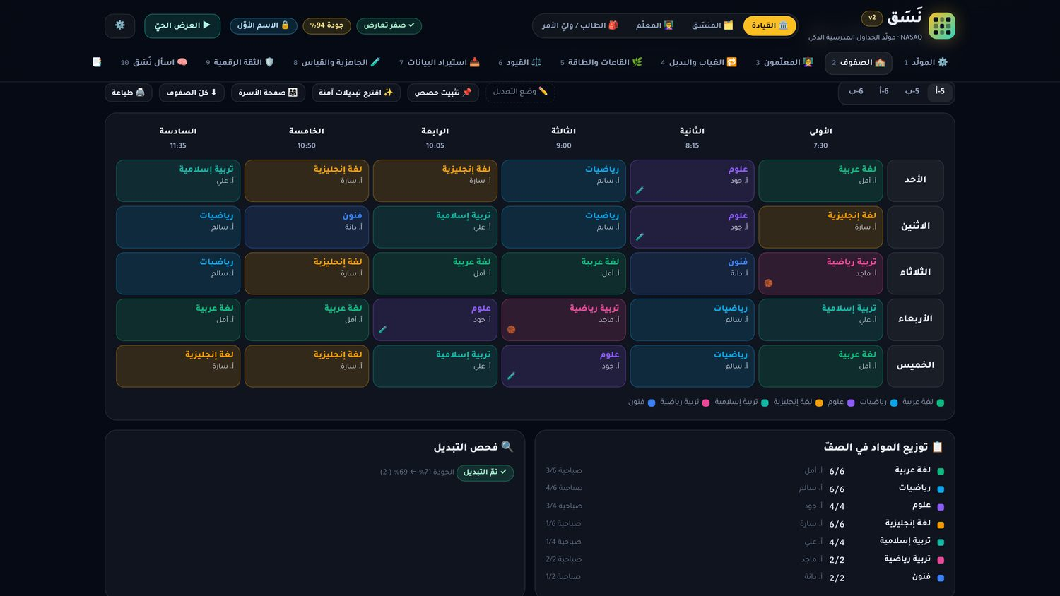
مدرسة مختلفة تماماً… والمحرّك نفسه
04 · الدليل
0
120
9
7
4
تعارض صلب
حصّة أسبوعياً
معلّمين
مواد
صفوف
Notes:
استوردنا مدرسة مختلفة الحجم تماماً، فولّد نَسَق جدولها بصفر تعارض، وأعاد كلّ الاختبارات ناجحة.

Slide 6
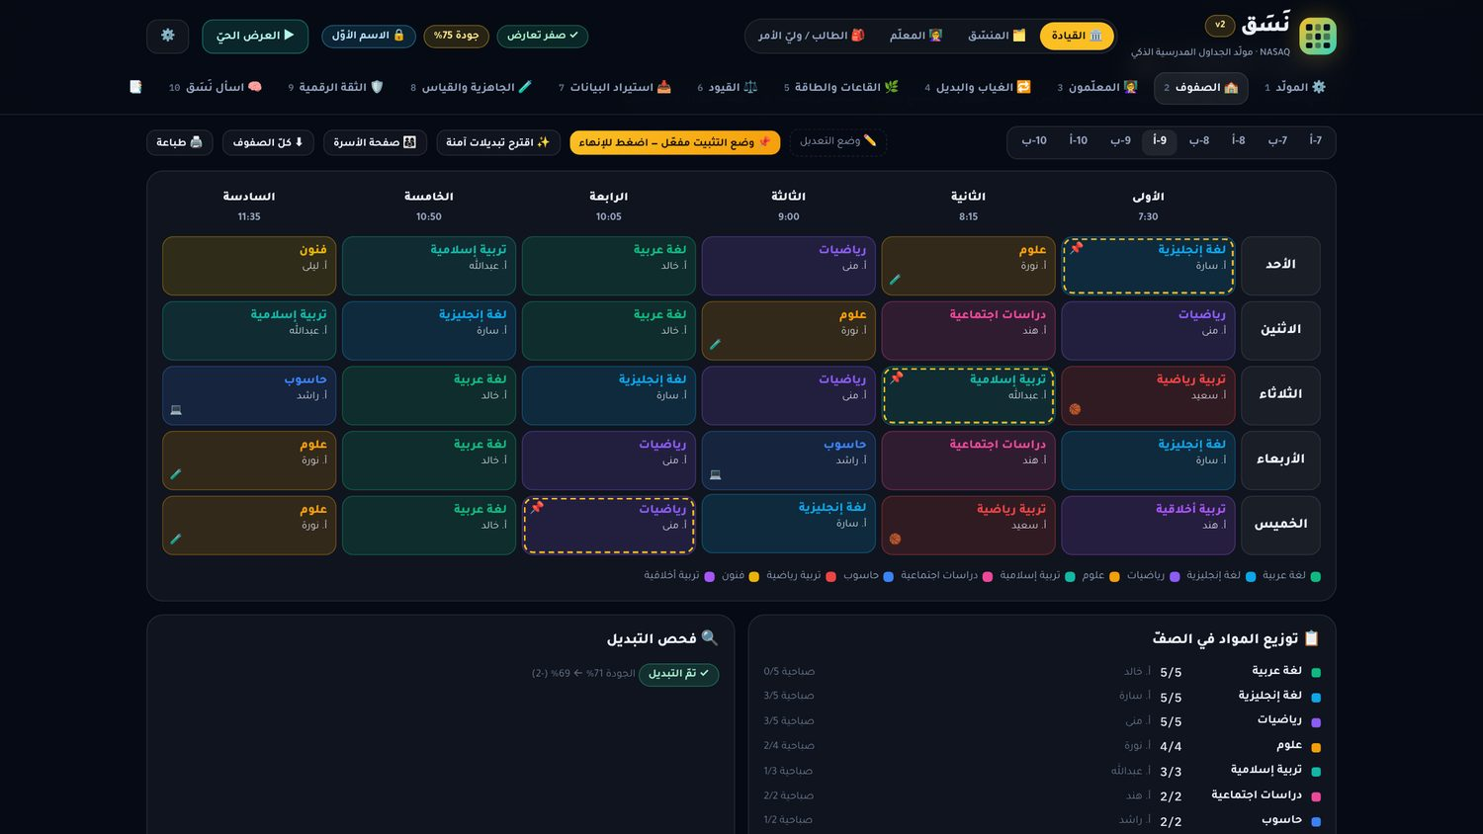
حصّة ثابتة؟ ثبّتها… ونَسَق يرتّب الباقي
05 · تثبيت الحصص
الطابور · حصّة النشاط · اجتماع أسبوعي
1
تُستثنى من حركات البحث داخل الخوارزمية
2
وتُرفض محاولة تبديلها يدوياً
3
وتبقى مكانها بعد إعادة التوليد من الصفر
4
if (LK[c*NS+s1] || LK[c*NS+s2]) continue;
Notes:
في كلّ مدرسة حصص لا تتحرّك. الآن تُستثنى من البحث داخل الخوارزمية نفسها، لا تُصحّح بعده.

Slide 7
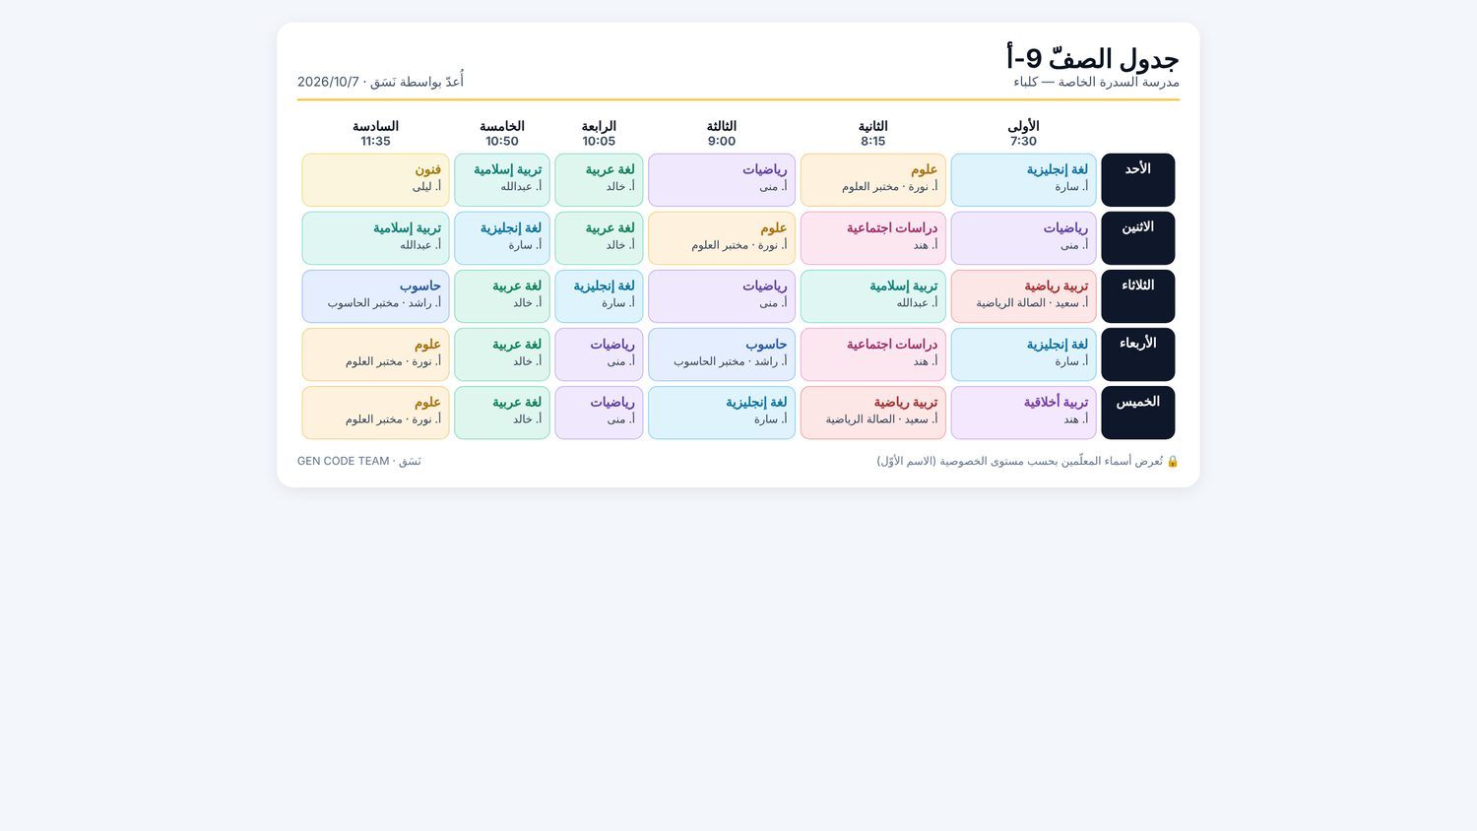
الجدول لا ينفع في جهاز المنسّق وحده
06 · صفحة الأسرة
ملفّ واحد يُفتح على أيّ هاتف ويُطبع بنظافة
1
صفّ واحد… أو كلّ الصفوف دفعة واحدة
2
قرار خصوصية مقصود
لا تُظهر الاسم الكامل أبداً — حتى لو اخترت ذلك داخل التطبيق. الملفّ سيخرج من سيطرة المدرسة، والخصوصية التي يمكن إيقافها بالخطأ ليست خصوصية.
Notes:
نقرة واحدة تُخرج جدول الصفّ للأسرة. وبقرارٍ منّا لا تُظهر الاسم الكامل أبداً.

Slide 8
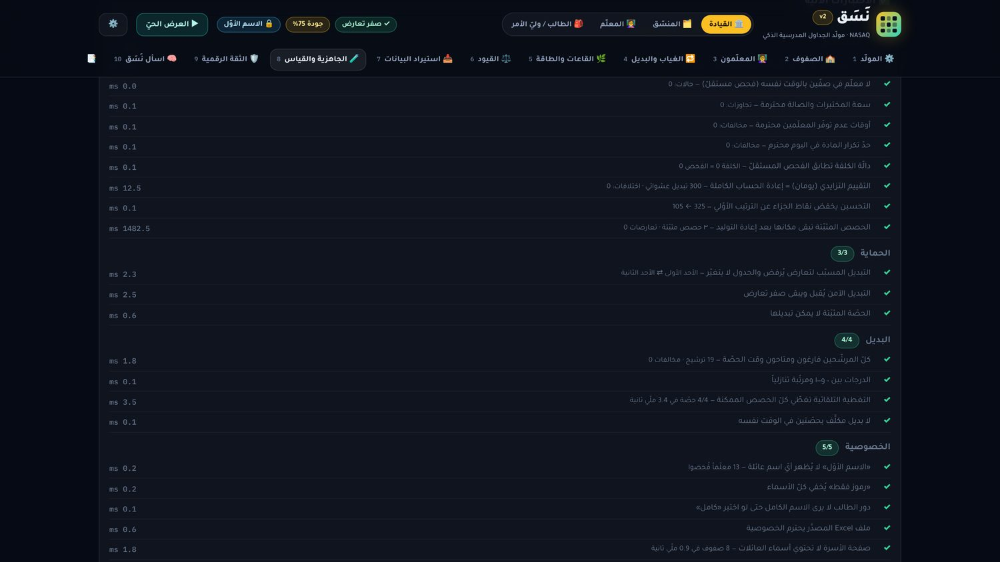
لا تصدّقونا… اضغطوا الزرّ
07 · الاختبار الذاتي
5.0:1
3.4 ms
1.38s
35/35
أقلّ تباين ألوان
تغطية غياب يوم
متوسّط التوليد
اختبار آلي ناجح
Notes:
البرنامج يحمل اختباراته داخله، وتُشغَّل على جهاز المحكّم في تلك اللحظة، وتُعاد بياناته كما كانت.

Slide 9
المحرّك يُفحَص بطريقة مستقلّة عنه
08 · كيف نضمن أنّ الاختبار حقيقي؟
ما فعلناه
الطريقة الساذجة
دالّة checkGrid() تُحصي التعارضات من الصفر دون لمس دالّة الكلفة، ثمّ تُقارَن النتيجتان. ولو اختلفتا، سقط الاختبار.
نسأل دالّة الكلفة: «كم تعارضاً؟» فتجيب: «صفر». ولو كان فيها خطأ، لأجابت «صفر» أيضاً — ولا نكتشف شيئاً.
cost.hard === checkGrid().clash + .room + .unav + .rep
incremental(2 days) === full recompute // 300 random swaps
وستّة اختبارات خصوصية تفحص كلّ معلّم في كلّ دور ومستوى، بحثاً عن أيّ اسم عائلة يتسرّب — في الشاشات والتصدير وصفحة الأسرة.
Notes:
سؤال منطقي: كيف نضمن أنّ الاختبارات ليست مزيّفة لتنجح؟ عدّة اختبارات تفحص المحرّك بطريقة مستقلّة عنه.

Slide 10
كلّ رقم ناتج تشغيل فعلي
09 · القياسات
القياس | القيمة | كيف قيس
زمن التوليد | 1.38 · 1.41 · 1.34 ث | ٣ عمليات كاملة بـ performance.now()
التعارضات الصلبة | 0 في كلّ مرّة | فحص مستقلّ عن دالّة الكلفة
جودة التحسين | 325 ← 105 | خفض 68% من نقاط الجزاء
تغطية غياب يوم كامل | 3.4 ms | تكليف بديل لكلّ حصص الغائب
إجابة «اسأل نَسَق» | 0.4 ms | سؤال من الجدول الحيّ
تباين الألوان | 5.02:1 | WCAG لثمانية أزواج (المعيار 4.5)
حدود القياس: جهاز واحد وبيانات بهذا الحجم. ستختلف على جهاز أبطأ أو مدرسة أكبر — ولذلك نعرضها كـ«قِس الآن أمامك» لا كوعدٍ ثابت.
Notes:
هذه قياسات تُحسب في كلّ تشغيل وتُصدَّر في ورقة قياس. ونقول حدودها بوضوح.

Slide 11
تجربة في مدرسة حقيقية — خطّة لا إنجاز
10 · الخطوة الثالثة
4
3
2
1
قياس حقيقي
مقارنة
بيانات الجدول
موافقة خطّية
الوقت الفعلي · عدّاد كهرباء · دقّة البديل
جدولنا مقابل الجدول اليدوي أمام المنسّق
بصيغة القالب — بلا أيّ بيانات طلبة
عرض على الإدارة وتجربة غير مُلزِمة
قرار أخلاقي ثابت: لا نطلب ولا نخزّن أيّ بيانات طالب. وأسماء المعلّمين — إن أُدخلت — تبقى على جهاز المدرسة، وتُعرض بالاسم الأوّل افتراضياً. ولا تُنشَر نتيجة باسم المدرسة دون إذنها.
Notes:
خطوتنا الثالثة ليست ميزة، بل تجربة محكومة بموافقة إدارة مدرسة.

Slide 12
ما نعرفه… وما لا ندّعيه
11 · بصراحة
لم نجرّبه ولا ندّعيه
لم نستورد بيانات مدرسة حقيقية بعد
أرقام الطاقة تقديرية بافتراضات معلنة
لا قياس ميداني لوقت المنسّق الفعلي
اليوم ثابت: ٥ أيام × ٦ حصص
«اسأل نَسَق» محرّك قواعد، لا نموذج لغة
حقيقي ومُثبَت الآن
المحرّك يعمل على أيّ بيانات تُستورَد
٣٥ اختباراً تُشغَّل أمامكم وتُعاد بياناتكم بعدها
الحصص المثبّتة تبقى بعد إعادة التوليد
صفر اسم عائلة يتسرّب في أيّ دور أو تصدير
يعمل دون إنترنت ودون خادم ودون اشتراك
محكّم واحد يكتشف مبالغة يُسقِط المشروع كلّه. ولذلك نقول ما جرّبناه فقط.
Notes:
ونقول بوضوح ما لم نجرّبه. محكّم واحد يكتشف مبالغة يُسقِط المشروع كلّه.

Slide 13
نَسَق v2
جاهزٌ لمدرسةٍ حقيقية… لا لعرضٍ فقط
0
1.38s
35/35
تعارض صلب
زمن التوليد
اختبار ناجح
جرّبوه الآن: استوردوا بياناتكم… أو اضغطوا زرّ الاختبارات بأنفسكم
شكراً لكم · إعداد وتقديم: غيث صادق كيوان · GEN CODE TEAM · مدرسة السدرة الخاصة — كلباء
Notes:
شكراً لكم. وندعوكم الآن: استوردوا بيانات أيّ مدرسة، أو اضغطوا زرّ الاختبارات بأنفسكم.

